Slide 1
입력을 받아 캐릭터 이동

Slide 2
CHAPTER 12 입력을 받아 캐릭터 이동
게임은
인터랙티브함 = 상호작용이 있음 = 사용자 조작이 있음
이 장에서는
사용자 조작 입력
이번 장에서 구현할 목표 :
플레이어 캐릭터 움직이기 (키보드/게임패드)
플레이어 카메라 회전하기 (마우스/게임패드)
플레이어 캐릭터가 빠르게 이동하기(스프린트) (키보드/버튼)
학습 순서
하드웨어 입력 개요
입력 매핑 설정
입력을 받아 플레이어 이동
입력을 받아 플레이어 캐릭터 회전

Slide 3
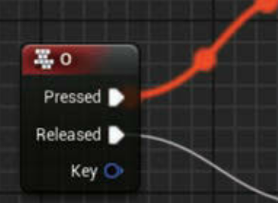
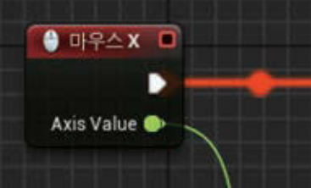
하드웨어 입력 개요
이벤트의 종류들 :
Begin Play 이벤트 (게임 시작 때 호출됨)
Tick 이벤트 (매 프레임마다 호출됨)
입력 이벤트 (키를 누를 때 호출됨) : 여러가지가 있음
입력 이벤트
디지털 입력 이벤트
누른 상태(on)와 누르지 않은 상태(off)의 두 가지 상태만 있는 입력임
키보드 키, 게임패드, 마우스 버튼 등
아날로그축 입력 이벤트
입력값이 여러 단계로 이루어져 있음.
마우스의 이동 거리, 게임패드의 아날로그 스틱(썸스틱) 등
대부분 float 타입으로 입력의 정도를 표현함.
예: 입력이 없으면 0, 오른쪽으로 최대한 기울이면 1, 오른쪽으로 중간정도 기울이면 0.5, ..
음수를 사용하여 반대 방향의 입력
예: 왼쪽의 경우에는 음수 사용
4개의 방향으로의 움직임은: X/Y축의 2개만 있으면 됨
게임패드 트리거 입력 : 양수만 있음

Slide 4
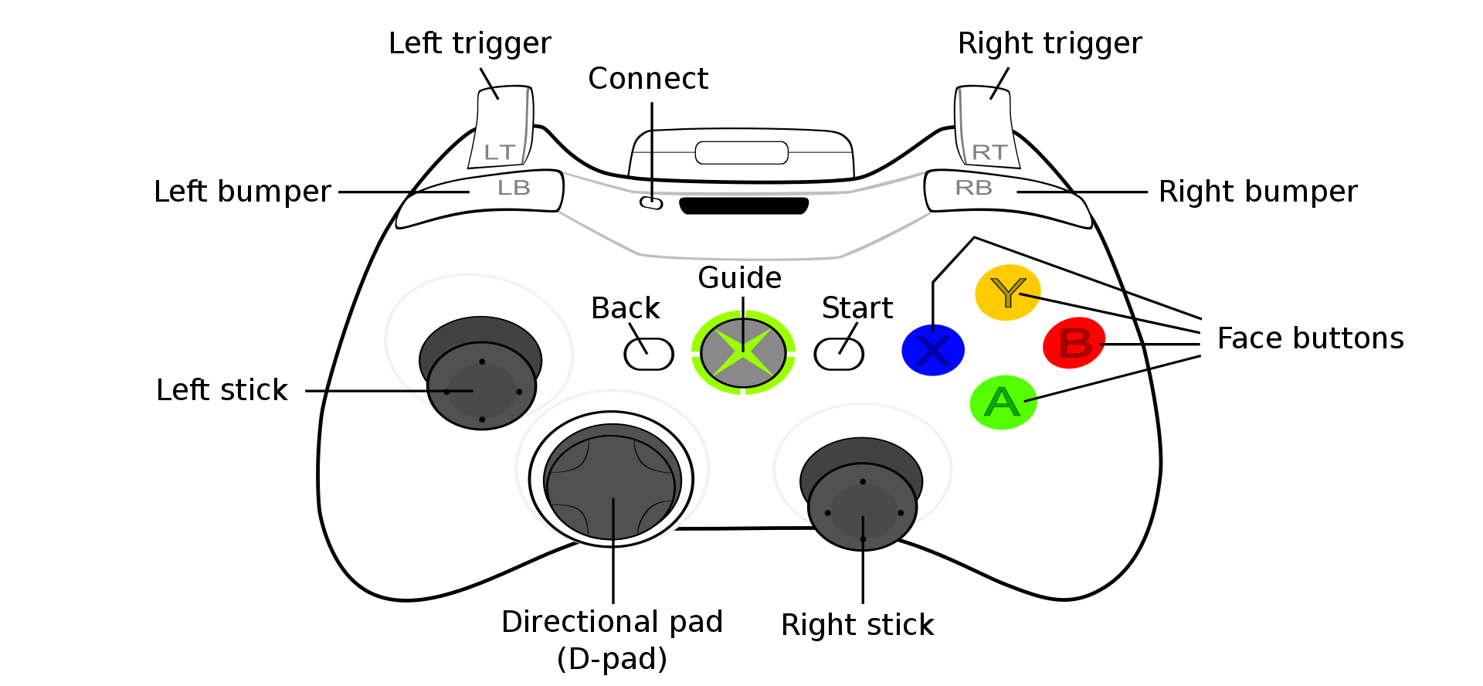
하드웨어 입력 개요’
UE4에서 다루는 하드웨어 입력
키보드 : 키보드, 스마트폰/태블릿의 터치 입력, 가속도 센서 입력
게임패드 : PS, Xbox
마우스 : 마우스 이동, 클릭, 스크롤
스마트폰 센서 이벤트 : 터치, 가속도, 회전 속도, 중력
HMD : Oculus Rift 등
왼쪽 트리거
오른쪽 트리거
왼쪽 숄더
오른쪽 숄더
왼쪽 썸스틱 X축, Y축
전면 아래 버튼, 오른쪽 버튼, 왼쪽 버튼, 위 버튼
D패드 상,하,좌,우
오른쪽 썸스틱 X축, Y축

Slide 5
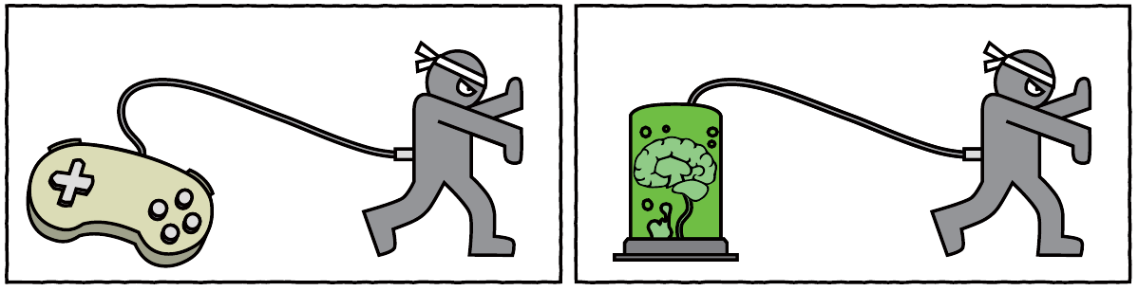
Pawn과 Controller
Pawn과 Controller로 역할 구분
Pawn : Controller에 의해서 조작되는 엑터
조작자 : Controller라는 액터로 표현
사람 플레이어 또는 컴퓨터 플레이어(AI)
PNPlayerPawn과 PNPlayerController
게임이 시작되는 자동으로 생성됨
PNPlayerController가 눈에 보이지 않아도 자동 생성되며 카메라 회전 속성값을 가지고 있음
입력 이벤트 처리
일반적인 방법 : Controller에서 : HW입력을 받고 이를 Pawn에 반영함
이 장에서는 구현을 간단하게 하기 위해 : PNPlayerPawn에서 바로 입력을 받자

Slide 6
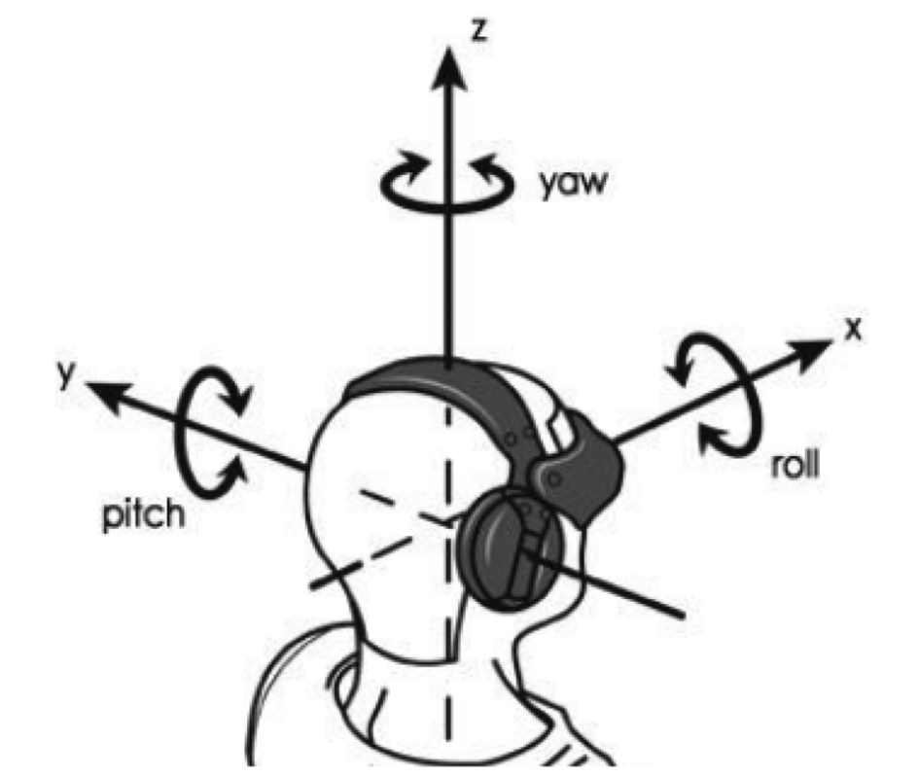

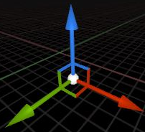
카메라 회전
카메라 회전은
PNPlayerController에서 카메라 회전을 가지고 있음
Pawn에서 입력을 받아서 Controller에 회전을 반영함 (AddControllerXXXInput)
Controller에 반영된 회전값으로 Pawn에 달린 카메라를 회전시키려면
SpringArm을 카메라 설정값 “Use Pawn Control Rotation”에 체크
-> Controller의 회전값으로 SpringArm을 회전시킴 ->카메라가 항상 캐릭터 등을 바라보게 됨
Z
Up
yaw
Z
X
Y
Y
X
roll
Right
Forward
pitch

Slide 7
입력 매핑
입력 매핑
플레이어의 하드웨어 입력을 액터가 이해하고
활용할 수 있는 형태의 데이터로 변환
"친근한 이름" 으로 매핑시킴
종류
“액션 매핑” : 디지털 입력 이벤트
점프, 슈팅, 오브젝트 상호작용 등 별도의 동작
“축 매핑” : 아날로그축 입력 이벤트
걷기, 둘러보기, 탈것의 조향처럼 세기나 방향이 있는 것들
노드 명칭
액션 입력 이벤트, 축 입력 이벤트
카테고리 : 입력 –> 액션 이벤트, 축 이벤트
표시 : 입력 액션, 입력 축
입력 매핑의 장점
1개의 로직으로 여러 입력 기기에 대응 가능
이식성 향상
사양 변경이 쉬움
키 설정과 버튼 설정 구현 등의 대응에 편리
C++ 또는 블루프린트의 가독성 향상
디지털 입력과 가상 아날로그 입력의 변환 가능

Slide 8
실습 내용
실습
준비물: 11장 결과물 프로젝트 ‘PaperNinja’
이전 프로젝트는 키보드/마우스 조작이 작동하지 않았음
-> 키보드/마우스 조작이 가능하도록 함
결과물: 기존 프로젝트 ‘PaperNinja’ 수정
기존 테스트 레벨 수정: ‘Maps/Test_Player_Movement’
직전(11장)에서의 블루프린트 수정: ‘PNPlayerPawn‘
새 블루프린트 추가: PNPlayerCameraManager (직전(10장)에서의 ‘PNPlayerController’내)

